Slide 1
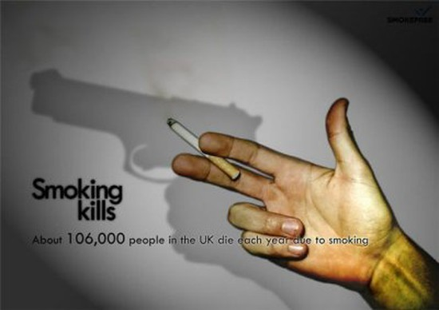
FARA FUM !!!
EFECTELE NOCIVE ALE FUMATULUI
BRINZA PAUL
CLASA a XII-a E
Liceul Teoretic de Informatica
“GRIGORE MOISIL”

Slide 2
TUTUNUL
Tutunul , obţinut prin uscarea plantei denumită Nicotiana tabacum, are o compoziţie chimică complexă, la care se adaugă produsele de combustie existente în fumul de ţigară.
Fumul de ţigară conţine aproximativ 4000 de substanţe chimice, din care mai mult de 40 sunt cancerigene, riscul de a face cancer pulmonar fiind de 10 ori mai mare la un fumător decât la un nefumător.
Pe lângă efectele produse la nivelul sistemului respirator, tutunul produce numeroase efecte negative şi asupra întregului organism.

Slide 3
RISCURI PRIMARE ALE TUTUNULUI !
S-a estimat că fumătorii trăiesc mai puţin cu 2,5 până la 10 ani mai puţin decât nefumătorii. Aproape jumătate dintre bărbaţii care fumează vor muri din cauza unei boli cauzată de fumat.
Bolile cauzate de tutun omoară aproximativ 438 000 de mii de oameni anual în Statele Unite ale Americii,aproximativ 1 205 pe zi, ceea ce o face cea mai importantă cauză a morţii care poate fi eliminată în Statele Unite
Organizaţia Mondială a Sănătăţii a făcut o declaraţie publică prin care se afirmă că tutunul va ucide un miliard de oameni în acest secol.

Slide 4
DE CE NE PREOCUPA FUMATORII?
Speranta de viata scade:
cu 5-8 ani la cei care nu se imbolnavesc
18-22 ani la cei care se imbolnavesc!
Argumente economice:
costul ingrijirilor medicale ale bolilor
cauzate de fumat
Mortalitatea :
1 deces din 9 este datorat fumatului
fumat = cea mai importanta cauza evitabila in tarile dezvoltate (1/3 din decesele barbatilor de varsta medie)

Slide 5
TABAGISMUL- MORBIDITATE
Cancerul bronhopulmonar:
incidenta 124%
Din acestea sunt datorate fumatului :
La barbati 85%=risc x22,
La femei 30%=risc X12
Durata fumatului este mai importnata decat doza;
Durata X2 = risc X 20
Consumul zilnic X 2 = risc x 2
Bolile cardiovasculare:
Incidenta 108%
Sunt datorate fumatului : la barbati 40%, la femei 11%
Bolile pulmonare cronice: incidenta 90%
emfizemul pulmonar , bronşita şi bolile obstructive cronice

Slide 6
Tabagismul pasiv:
Copii 60% riscul de infectii respiratorii
Riscul de cancer bronhopulmonar 26%
Riscul de accidente cardiovasculare cerebrale 30%
La femeia insarcinata:
Creste riscul de retard de crestere intrauterina
X2 riscul de moarte subita a sugarului (SIDS)
Astm
DAR: doar 40% se opresc din fumat la inceputul sarcinii (doar 5 % dupa aceea);
DOAR 20% raman in sevraj complet, 40% fumeaza la 6 luni, restul mai tardiv

Slide 7
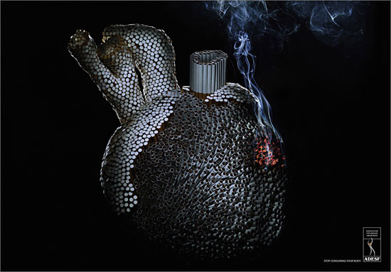
NICOTINA STIMULEAZA
Cordul - (elibereaza catecolamine care cresc tensiunea arteriala,frecventa cardiaca si nevoia de oxigen)
Sistemul nervos - (se leaga de receptorii colinergici centralti in 7'' de la inhalare - activeaza caile neuro-umorale-elibereaza hormoni si neurotransmitatori)

Slide 8
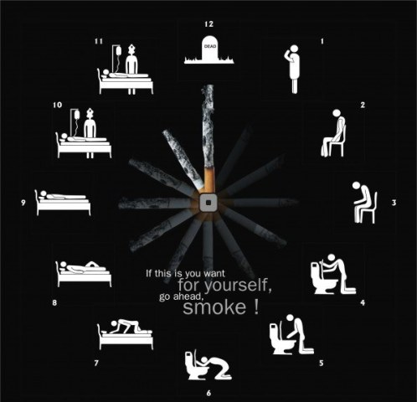
O tigara scurteaza viata
cu 5-7 minute
Un pachet de tigari scurteaza viata cu:
140 minute/zi
51.100 minute/an
35.49 zile/an

Slide 9
TIPURI DE CANCER PROVOCATE DE TUTUN
Cancerul pulmonar
Cancerul laringian
Cancerul de colon
Cancerul de pancreas
Cancerul de esofag
Cancerul gastric
Cancerul renal
Cancerul cavităţii bucale

Slide 10
FĂT
Nastere prematura
Greutate redusa la nastere
Avort spontan
Cresterea mortalitatii perinatale
Sindromul tabagic fetal
1 tigara creste AV a fatului timp de 90 minute.

Slide 11
FUMATUL SI OSTEOPOROZA
Se cunoaşte de mult că fumatul reprezintă un factor de risc pentru osteoporoză la femei, dar noile studii (două în Suedia şi China) au descoperit că fumatul accelerează eroziunile osoase şi la bărbaţi.
Studiul din China demonstrează, pentru prima dată, faptul că şi fumul inhalat pasiv poate creşte semnificativ riscul pentru osteoporoză şi fracturi, atât la femei cât şi la bărbaţi.
Deşi fumatul a fost anterior corelat cu densitatea osoasă joasă la bătrâni, fumătorii tineri au de asemenea pierderi semnificative ale densităţii osoase.

Slide 12
TABAGISMUL SI MEDICII:
O LEGATURA TRAGICA
Bulgaria 52% din medici fumează
Estonia 42% din medicii de sex masculin fumează
Ungaria 41% din chirurgi fumează
Letonia 59% din medicii de sex masculin fumează
Rusia 41% din medicii de sex masculin fumează
In SUA scaderea fumatului la medicii generalisti a dus la scaderea numarului de fumatori in populatia generala

Slide 13
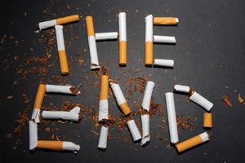
Pentru că adolescentul vrea sa fie independent,
trebuie să înţeleagă că prin ţigară va obţine
efectul invers :
‘’ caştigă dependenţa faţă de nicotină !’’

